Slide 1
retro.seals.ch
Periodici digitalizzati
Giornata di Studio, 28.03.2012, Lugano
Regina Wanger
ETH-Bibliothek / DigiCenter

Slide 2
Progetto
Progetto
Criteri di scelta
Successione delle operazioni
Personale
Statistiche

Slide 3
Progetto
Retrodigitalizzazione di riviste scientifiche ed accesso online ai testi integrali
Direzione del progetto: Consorzio delle biblioteche universitarie svizzere
Finanziamento:
- CUS (Conferenza delle università svizzere)
- Consiglio dell‘ETH in cooperazione con la biblioteca dell‘ETH
Durata del progetto: 2008-2012

Slide 4
Criteri di scelta
Criteri di scelta dei periodici da digitalizzare:
carattere scientifico
relazione con la Svizzera
interesse dell‘utenza
carattere del periodico
carattere non commerciale
sostegno da parte dell'editore

Slide 5
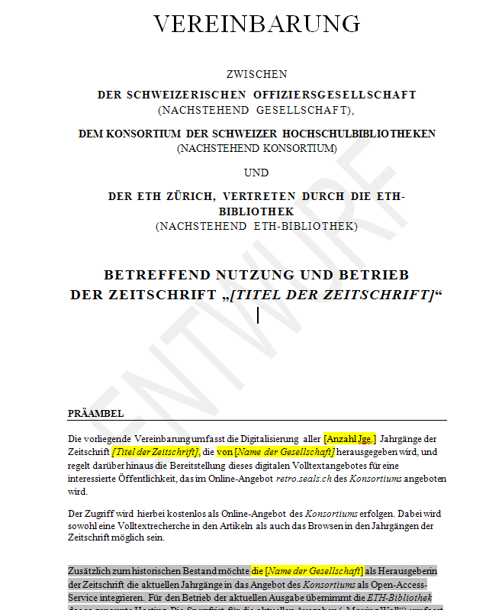
Successione delle operazioni
Trattativa
Collezione
Finanziamento
Diritti
Produzione attuale/
„ Moving Wall“
Redazione
Durata del progetto
            Risultato = Accordo
Digitalizzazione
Controllo della qualità
Redazione
Presentazione
Aggiornamento

Slide 6
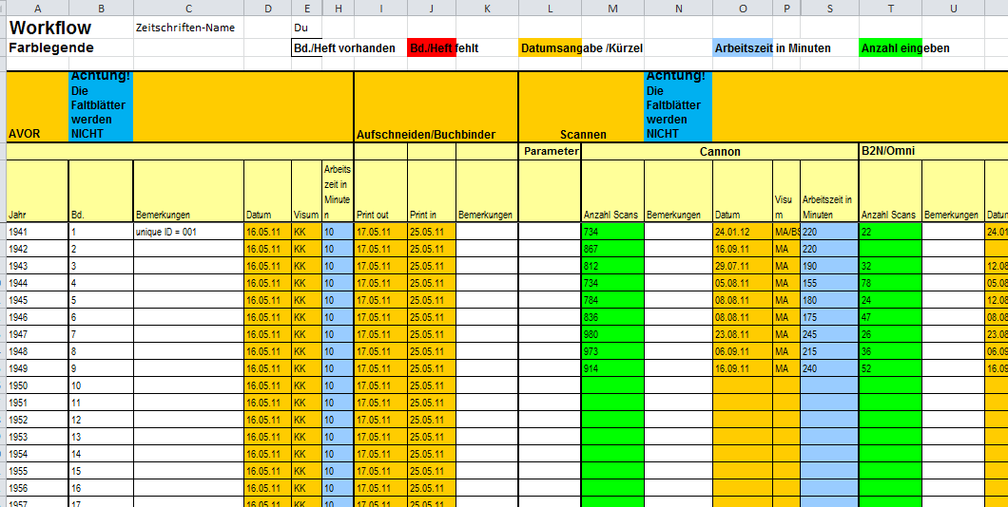
Successione delle operazioni
Trattativa
1. Preparazione
Organizzazione della collezione
Rilegatore (eliminazione doppioni)
Tabella della successione delle operazioni
Nome dei files
Digitalizzazione
Controllo della qualità
Redazione
Presentazione
Aggiornamento
Notes:
Vorbereitung
Organisation Bestand
Buchbinder (Doubletten aufschneiden)
Workflow-Tabelle
Dateinamen

Slide 7
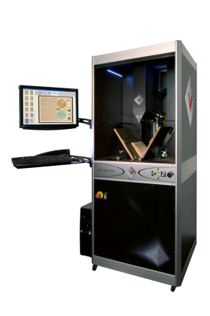
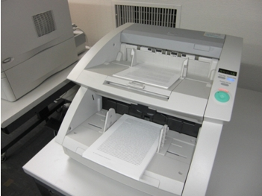
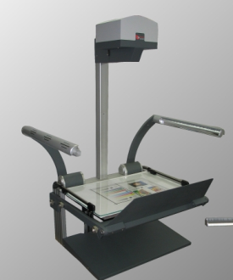
Successione delle operazioni
Trattativa
2. Digitalizzazione nelle sedi abilitate
definizione dei parametri (risoluzione, colori, ecc.)
Master files: formato TIFF
Scanner utilizzati:
scanner-copiatrice scanner ottico robot
fogli sciolti annate rilegate
Digitalizzazione
Controllo della qualità
Redazione
Presentazione
Aggiornamento

Slide 8
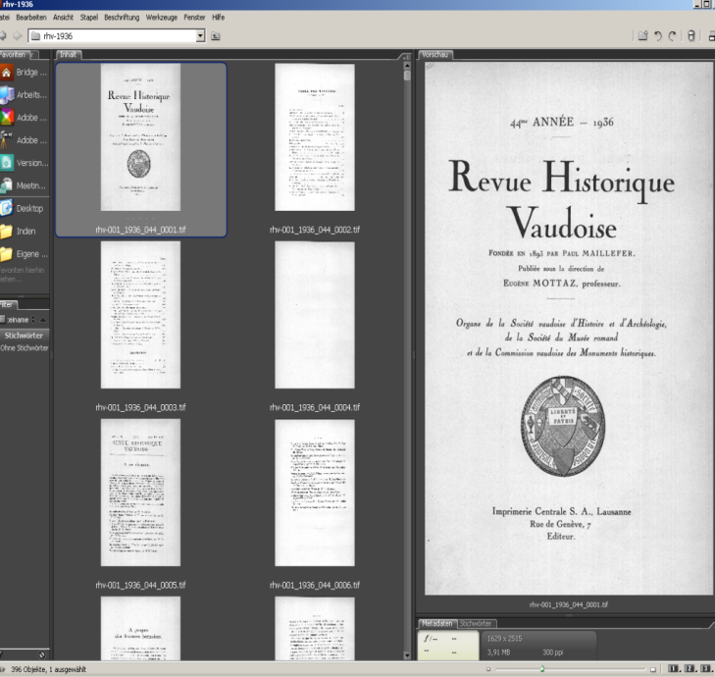
Successione delle operazioni
Trattativa
1. Controllo della qualità
Completezza
Qualità della
risoluzione fotografica
Trattamento dei colori
Nomi dei files
se necessario:
ulteriori scannerizzazioni
Digitalizzazione
Controllo della qualità
Redazione
Presentazione
Aggiornamento

Slide 9
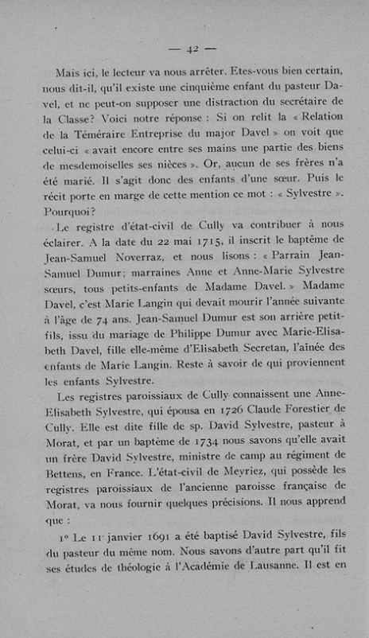
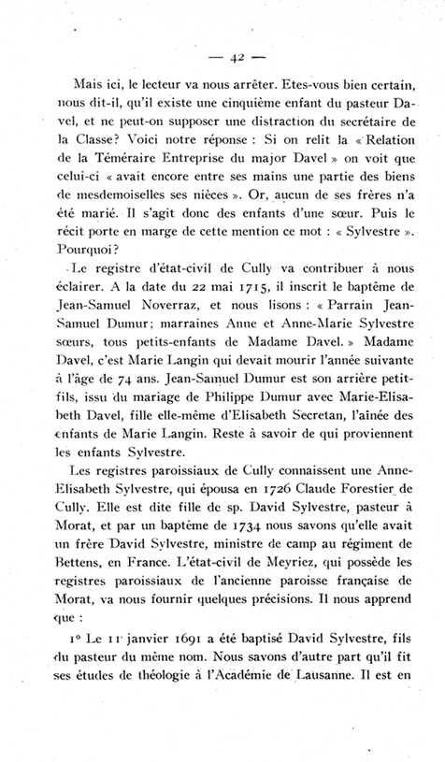
Successione delle operazioni
Trattativa
Digitalizzazione
2. Ottimizzazione
Contrasto
nitidezza
leggibilità
…
Lavorazione di più documenti con PageImprover
Controllo della qualità
Redazione
Presentazione
Aggiornamento

Slide 10


Successione delle operazioni
Trattativa
              1. I dati vengono convertiti in JPEG
Digitalisierung
              alta risoluzione
Controllo della qualità
              bassa risoluzione
Redazione
              2. OCR – Riconoscimento ottico dei caratteri
Presentazione
Aggiornamento

Slide 11
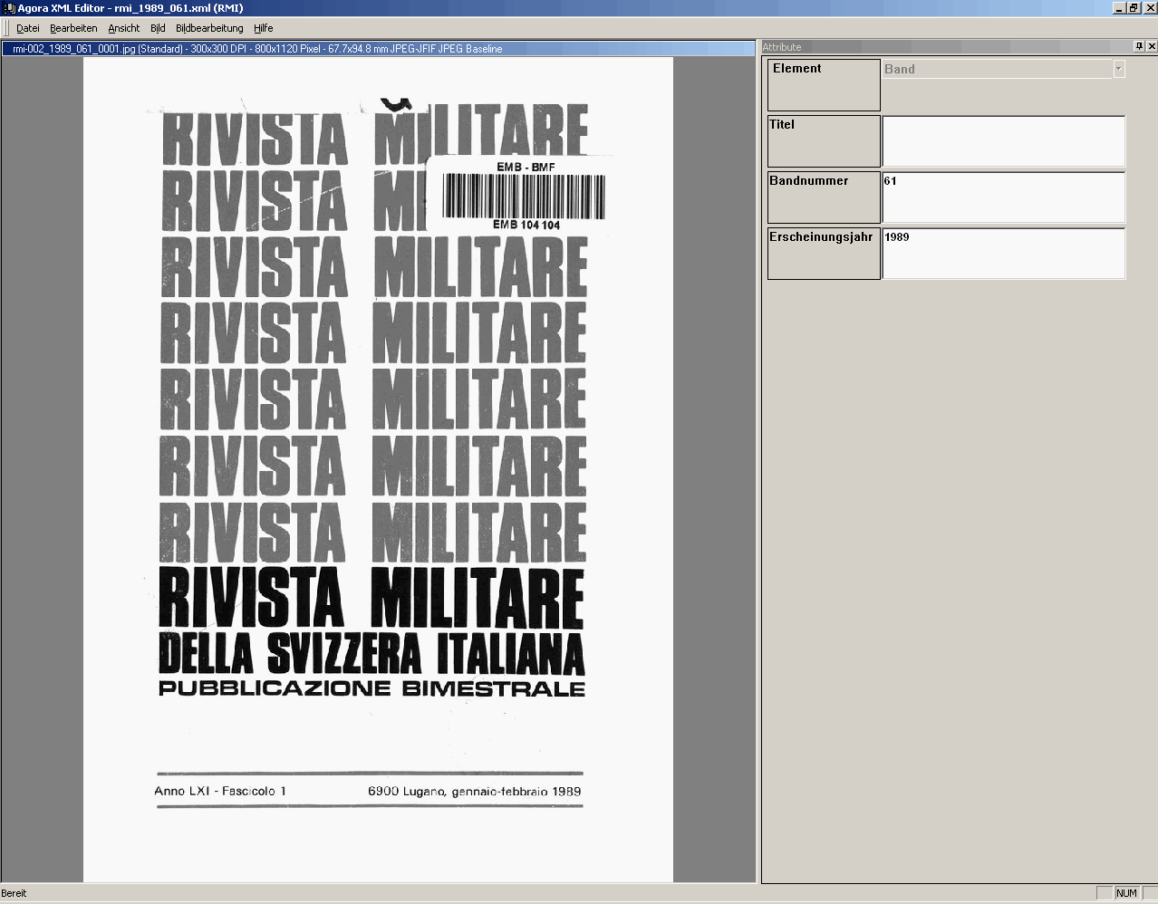
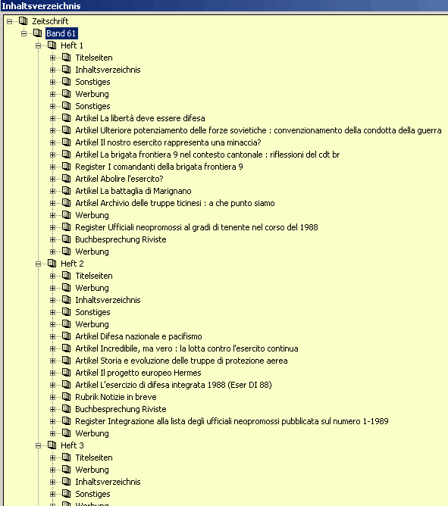
Successione delle operazioni
              3. I metadati riguardanti il contenuto vengono rilevati con un xml-Editor:
Trattativa
Digitalizzazione
Controllo della qualità
Redazione
Presentazione
Aggiornamento

Slide 12
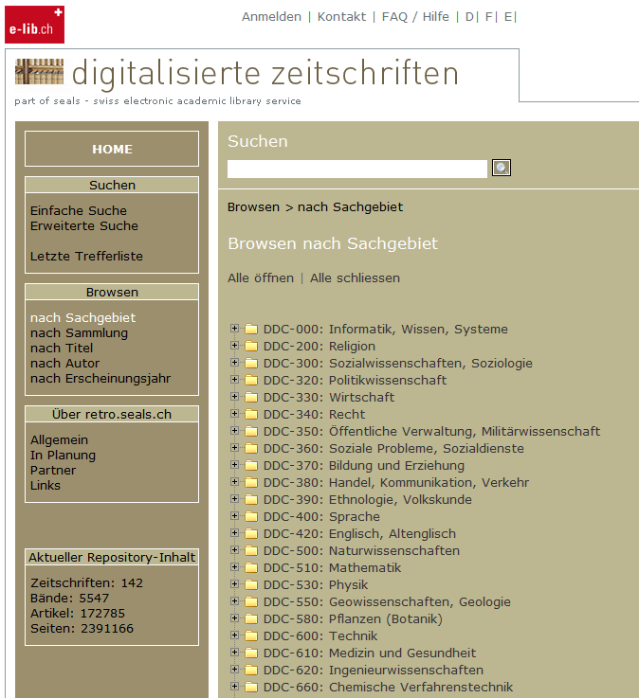
Successione delle operazioni
              Messa in rete 4 volte all‘anno
Trattativa
Digitalizzazione
Controllo della qualità
Redazione
Presentazione
Aggiornamento

Slide 13
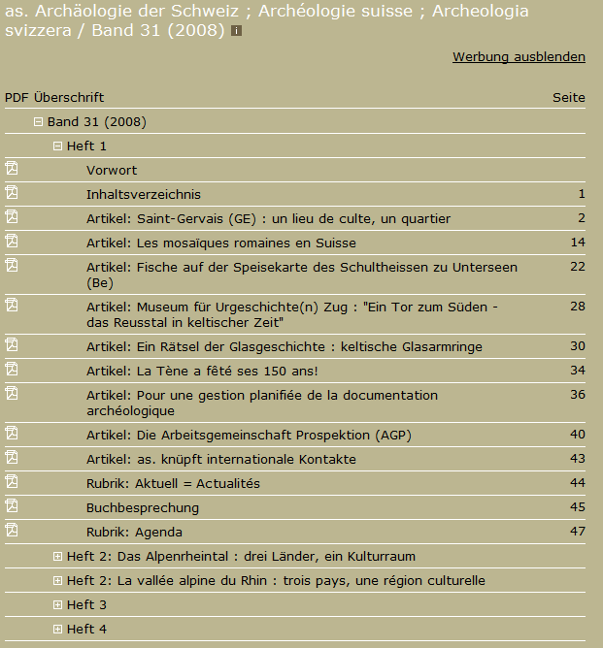
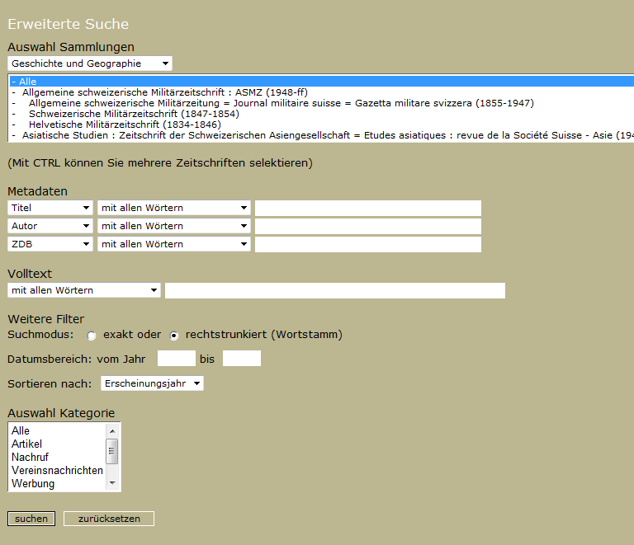
Successione delle operazioni
              Navigazione nell‘indice e possibilità di ricerca:
Trattativa
Digitalizzazione
Controllo della qualità
Redazione
Presentazione
Aggiornamento

Slide 14
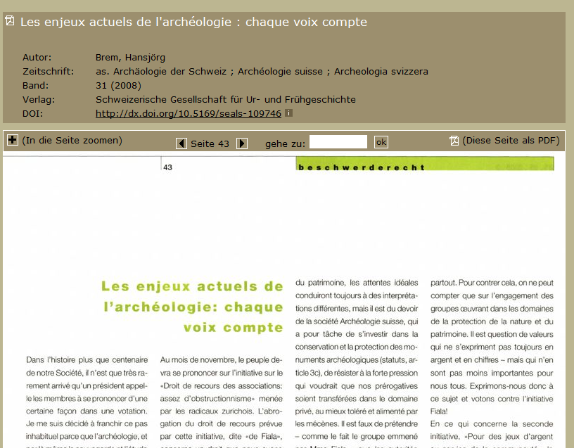
Workflow
. Funzione Zoom
. Caricamento del PDF
Trattativa
Digitalizzazione
Controllo della qualità
              Jpeg: alta
              risoluzione
              Jpeg: bassa
              risoluzione
Redazione
Presentazione
Aggiornamento
Notes:
Hier kommen wir jetzt zu den bereits erwähnten jpeg in verschiedener Auflösung
Zoom-Funktion
PDF-Download

Slide 15
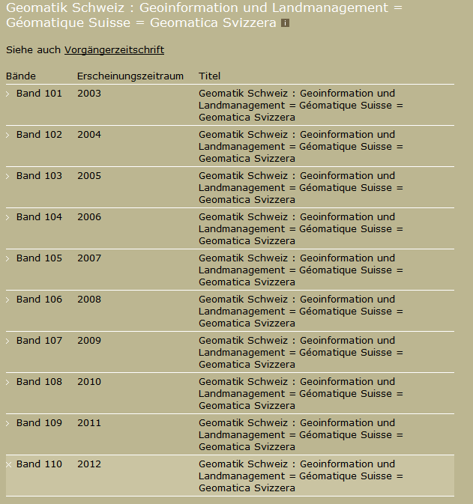
Workflow
              Messa in rete dei fascicoli attuali (in formato PDF)
              «Moving Wall»: periodo di blocco
Trattativa
Digitalizzazione
Controllo della qualità
Redazione
Presentazione
Aggiornamento

Slide 16
Personale
Personale:
Gestione progetto
Bibliotecari formati:
5 collaboratori
Digitalizzazione
4 studenti
totale 160%
Redazione
4 studenti
totale 180%

Slide 17
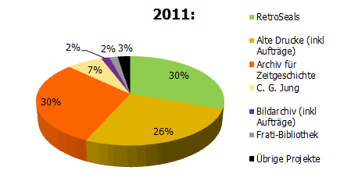
Statistica
Produzione totale nel 2011:
1.4 Mio. Scans
Produzione retro.seals 2011:
423’238 Scans
35’300 Scans / mese
retro.seals.ch
Situazione al 26.03.2012:
Periodici: 160
Volumi: 6’037
Articoli: 233’253
Pagine: 2’539’151

Slide 18




Vi ringrazio per il Vostro interesse!

